Slide 1
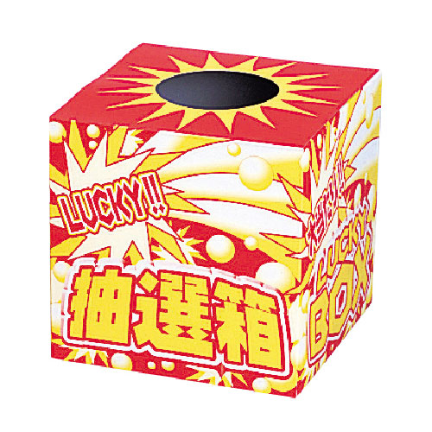
【提案書】
ラッキー抽選箱 (中)
特徴
1辺20cmで手頃なサイズの紙製抽選箱です。派手な見た目なので多くの人が気になり、イベントが盛り上がる事間違いなし！別売りの三角くじとの併用するのがオススメです。
納期
納期スペース
仕様
素 材：紙
サイズ：20×20×20cm、(取出口：直径9.5cm)
お見積
お見積りスペース

